Slide 1

달무띠
프로그래밍 설계 7조
인생은 불공평합니다!
왕부터 노예까지의 계급 사회
보드게임 달무티 콘솔화
7조 황현석, 이진석, 김민석, 이승헌

Slide 2
들
어
가
며
전체룰
1. 우선권을 가진 사람이 같은 종류의 카드를 원하는 만큼 제출한다.
2. 다음 사람부터는 앞 선 사람보다 높은 등급의 카드를 같은 장수만큼 제출한다.
3. 마지막으로 카드를 제출한 사람 이후에 모든 사람들이 pass를 하면 한 턴이 종료되고,
마지막으로 카드를 제출한 사람이 우선권을 갖고 새로운 턴을 시작한다.
4. 조커 카드는 원하는 숫자 카드와 같이 사용해 제출 수량을 1증가시킨다.
2

Slide 3
들
어
가
며
목차
1
2
3
수정사항
추가사항
프로그램 비전
3

Slide 4
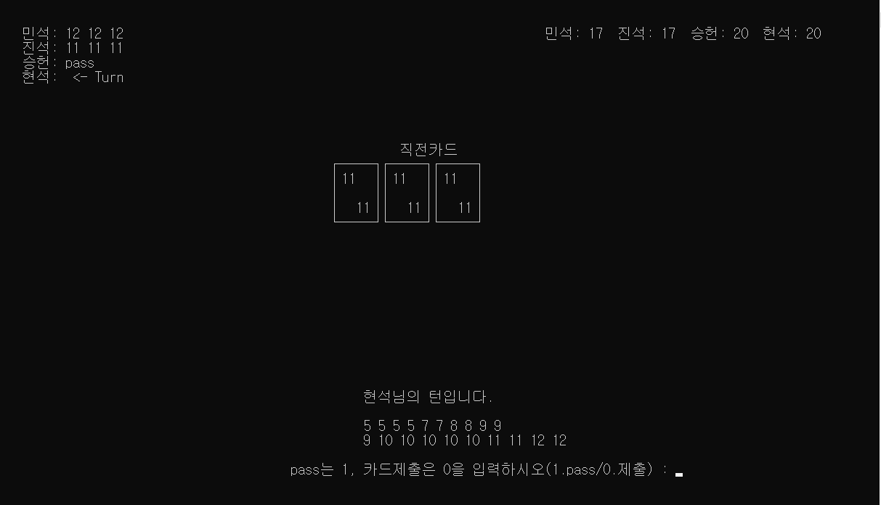
수정사항-before (시각화 )
01
4

Slide 5
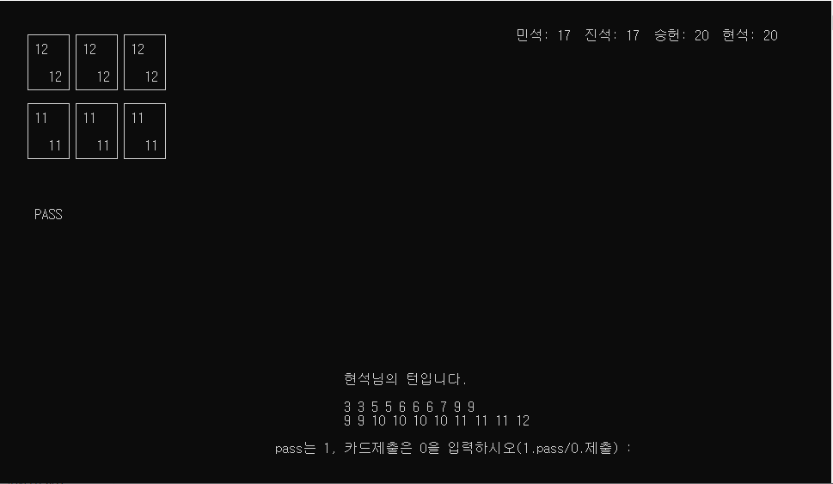
수정사항-after
01
5

Slide 6
추가사항-카운트다운
02
“4인용 게임을 1개의 PC에서 하기위해?”
6

Slide 7
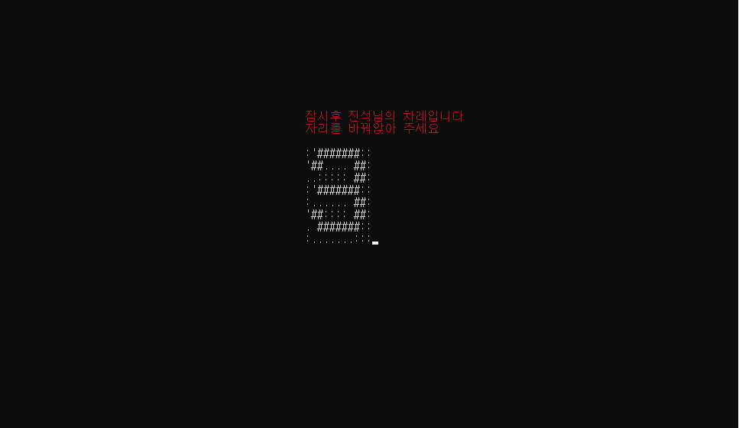
추가사항-카운트다운 (상대방 패 보지 못하게끔)
02
7

Slide 8
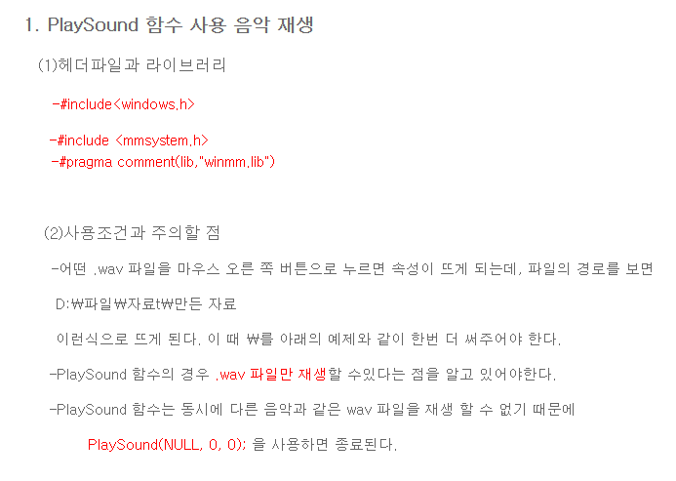
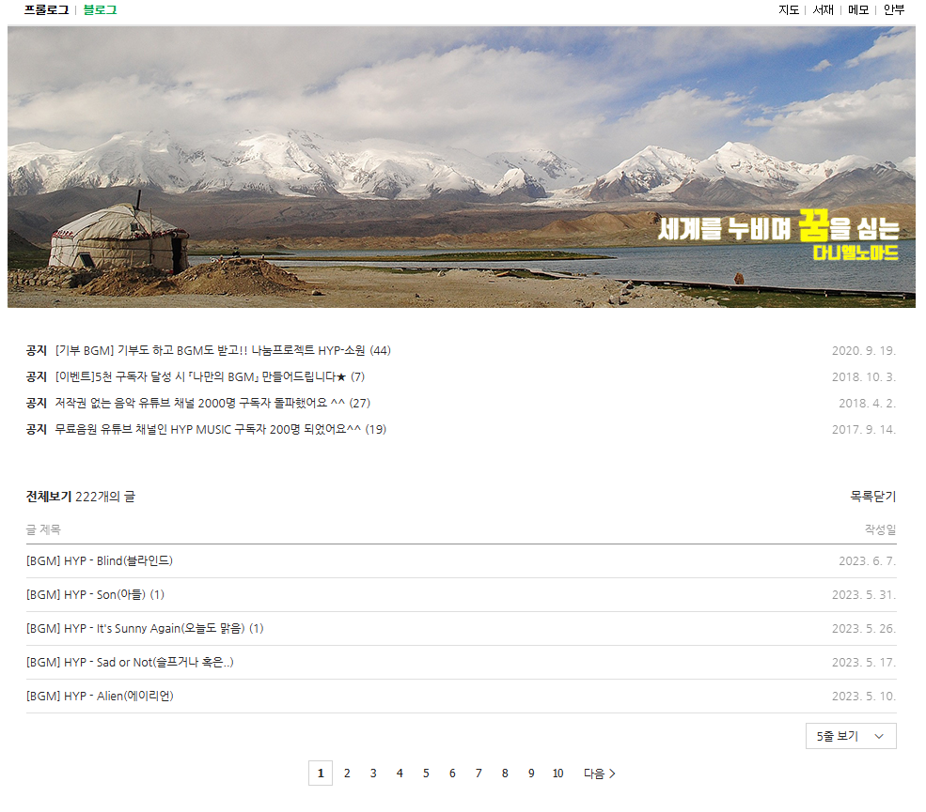
추가사항-사운드트랙 추가-
음악따라 세계를 누비며 꿈을 찾는 다니엘노마드 : 네이버 블로그 (naver.com)
03
8

Slide 9
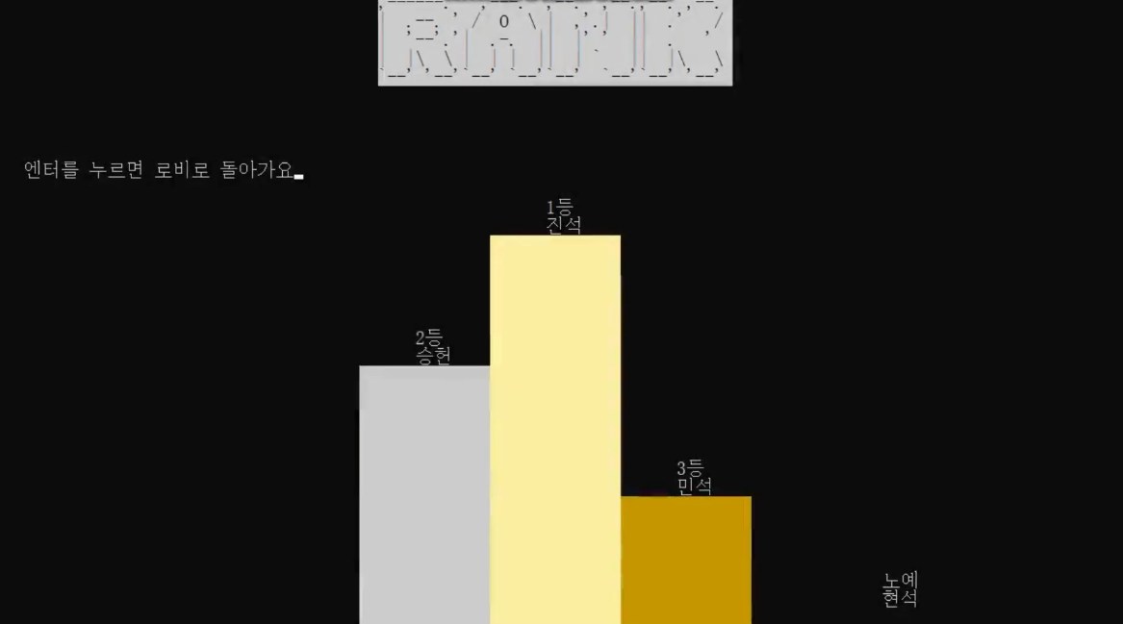
추가사항-게임종료
04
9

